Slide 1
工作汇报
Guanzhang Huang
6.23.2020

Slide 2
工作介绍
我们的工作是基于石油生产工厂的现场工作环境,实时监控的石油生产设备通过成像设备,计算机科学和技术的使用,石油和天然气设备的影响,工人来跟踪,现场确定设备不正常,工人的操作符合安全标准等。以提高智能化程度，更安全的生活和生产工作，并达到节约人工成本的目的。

Slide 3
工作计划
目标识别
设备/工人
行为识别/ 行为预测
设备识别
漏油/ 设备异常

Slide 4
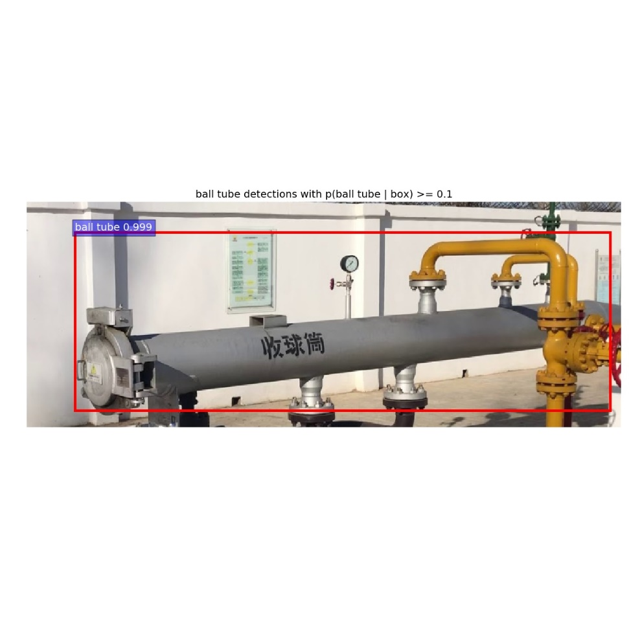
目标识别
这部分我们已经完成了，但还有一些细节问题需要解决。
物体之间的分割点
需要更多的图片进行训练

Slide 5
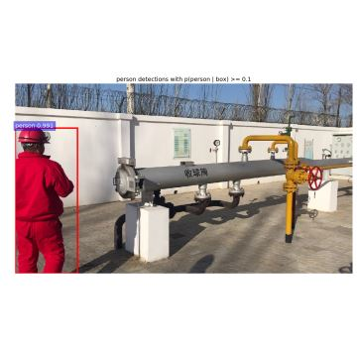
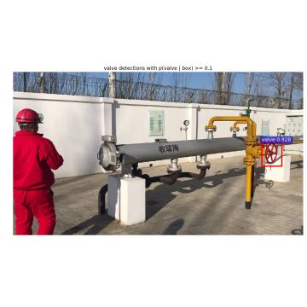
目标识别

Slide 6
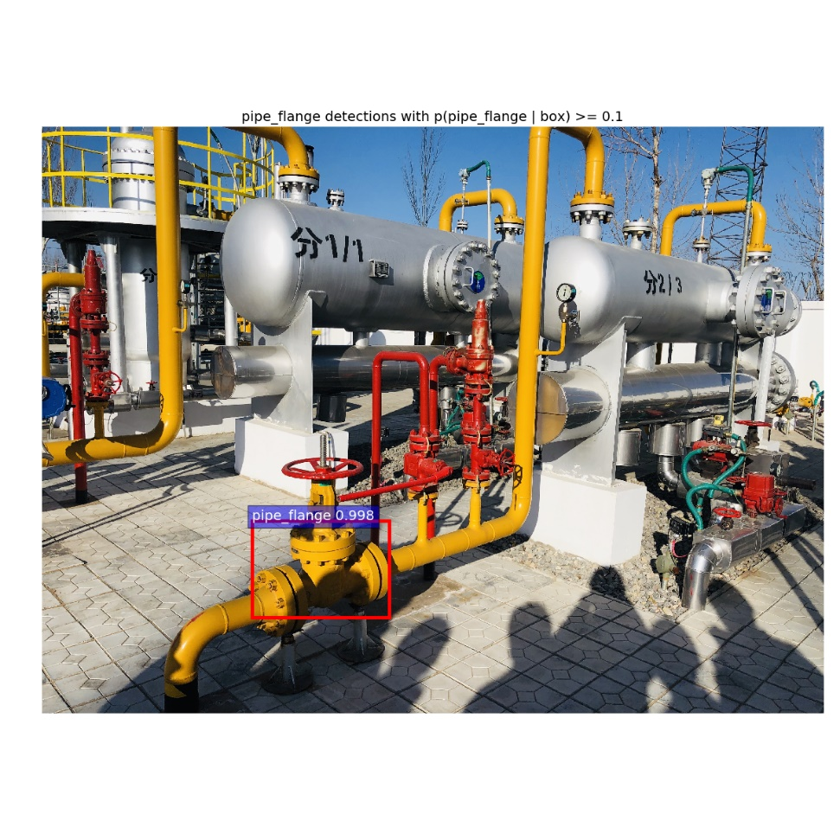
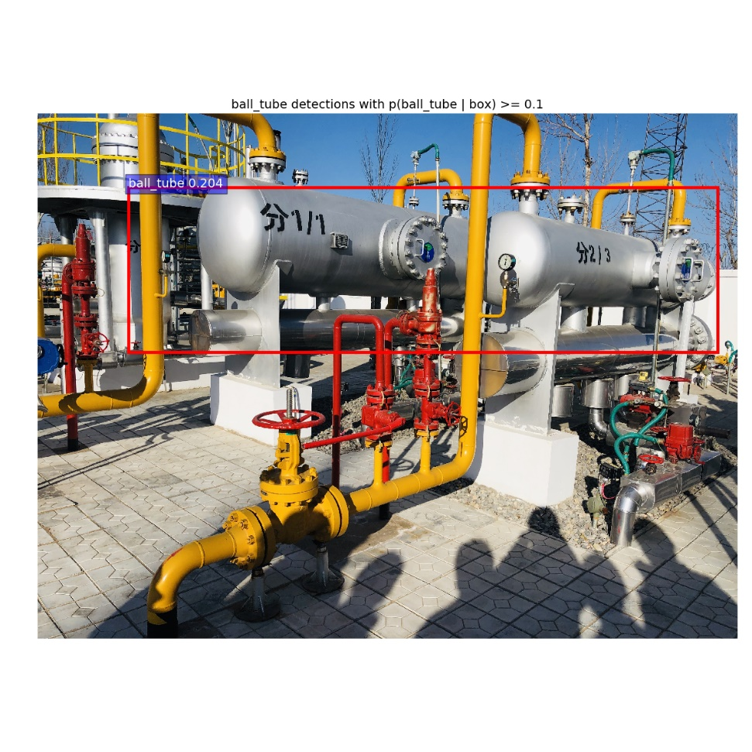
目标识别

Slide 7
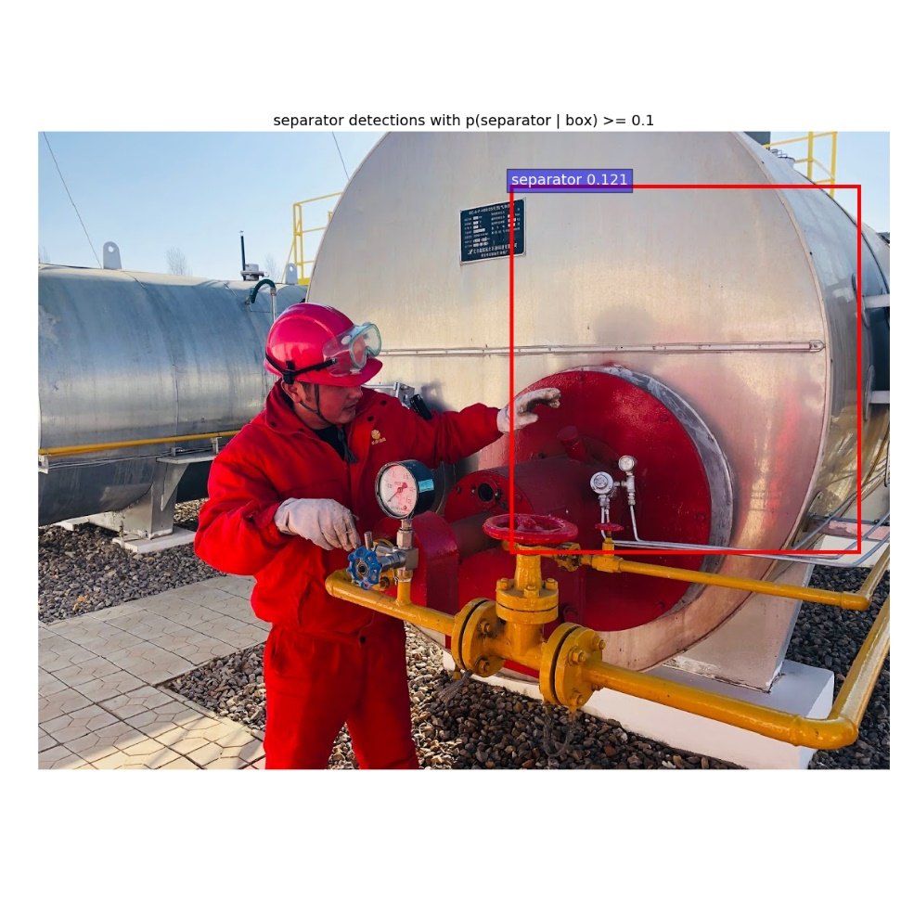
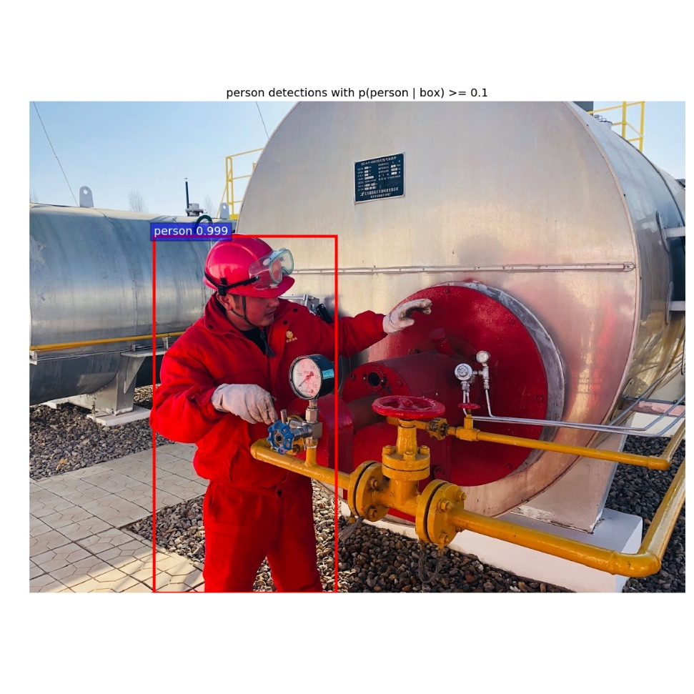
目标识别

Slide 8
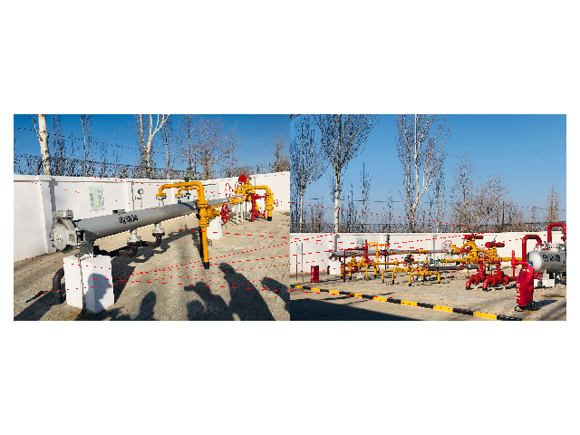
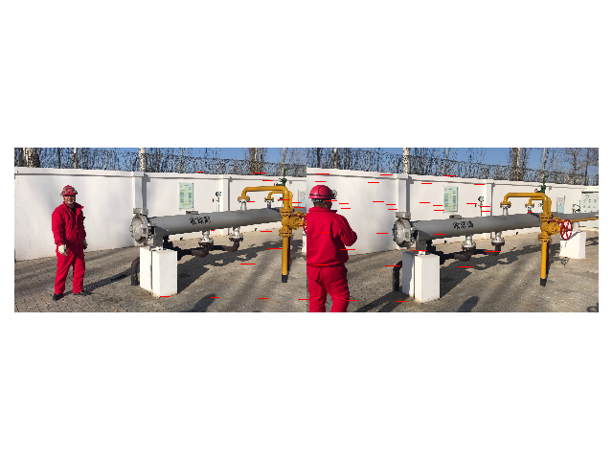
目标识别

Slide 9
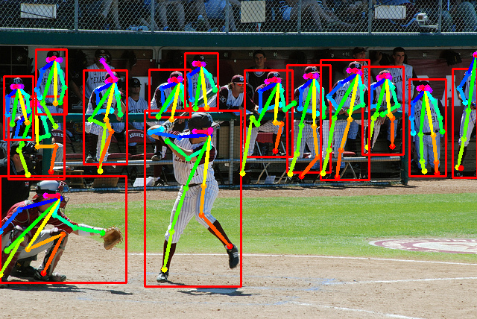
行为识别
我们正在突破的技术点
找到合适的模型进行训练。
判断工作人员的操作是否符合安全规范。
最终的结果会如右图所示。

Slide 10
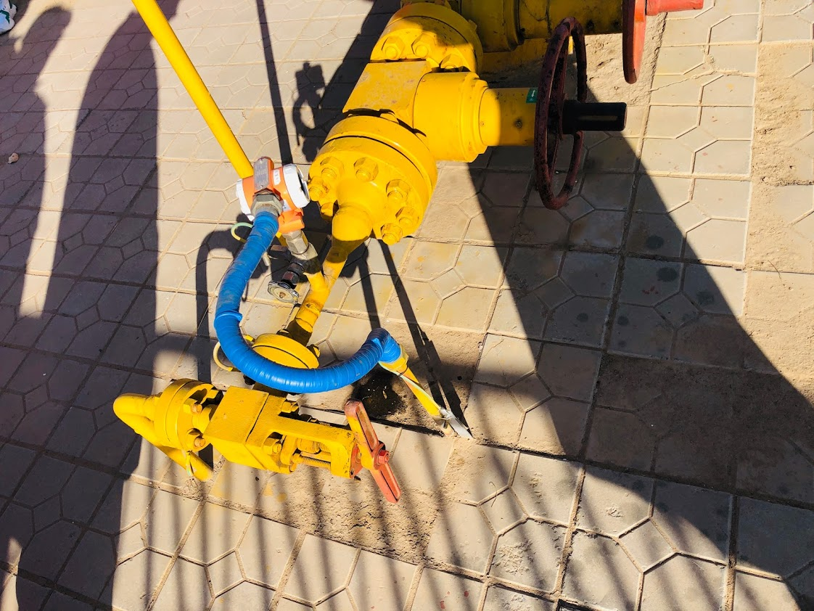
设备识别
这部分主要检查设备的外观是否正常。
漏油
设备在不同天气条件下能否正确识别。
Oil Spill
Shadow

Slide 11
总结
每一步都基于严谨的计算机科学技术，以确保严格的科学支持。
目前正处于技术突破阶段，将计算机科学与项目相结合，未来还需要更多的项目实践细节。
在未来，我会更加努力地工作，做好我的工作。

